Slide 1
编译原理
第七章 语义分析和中间代码产生

Slide 2

紧接在词法分析和语法分析之后，编译程序要做的工作是进行静态语义检查和翻译。静态语义检查：
-类型检查
-控制流检查
-一致性检查
-相关名字检查
-名字的作用域分析
语法分
析器
静态检
查器
中间代码
产生器
优化器

Slide 3
中间语言(复杂性界于源语言和目标语言之间)的好处：
  便于进行与机器无关的代码优化工作
  易于移植
  使编译程序的结构在逻辑上更为简单明确
Compiler
Front End
Compiler
Back End
源语言
程序
源语言
程序
中间语
言程序
目标语
言程序

Slide 4
7.1 中间语言
常用的中间语言：
  后缀式，逆波兰表示
  图表示： DAG、抽象语法树
  三地址代码
    三元式
    四元式
    间接三元式

Slide 5
7.1.1 后缀式
后缀式表示法：Lukasiewicz发明的一种表示表达式的方法，又称逆波兰表示法。
一个表达式E的后缀形式可以如下定义：
  1. 如果E是一个变量或常量，则E的后缀式是E自身。
  2. 如果E是E1 op E2形式的表达式，其中op是任何二元操作符，则E的后缀式为E1′ E2′ op，其中E1′ 和E2′ 分别为E1 和E2的后缀式。
  3. 如果E是(E1)形式的表达式，则E1 的后缀式就是E的后缀式。

Slide 6
逆波兰表示法不用括号。只要知道每个算符的目数，对于后缀式，不论从哪一端进行扫描，都能对它进行唯一分解。
后缀式的计算
  用一个栈实现。
  一般的计算过程是：自左至右扫描后缀式，每碰到运算量就把它推进栈。每碰到k目运算符就把它作用于栈顶的k个项，并用运算结果代替这k个项。

Slide 7
把表达式翻译成后缀式的语义规则描述
产生式
E→E⁽¹⁾op E⁽²⁾
E→ (E⁽¹⁾)
E→id
语义动作
E.code:= E⁽¹⁾.code || E⁽²⁾.code ||op
E.code:= E⁽¹⁾.code
E.code:=id
E.code表示E后缀形式
op表示任意二元操作符
“||”表示后缀形式的连接。

Slide 8
E→E⁽¹⁾op E⁽²⁾ E.code:= E⁽¹⁾.code || E⁽²⁾.code ||op
E→ (E⁽¹⁾) E.code:= E⁽¹⁾.code
E→id E.code:=id
数组POST存放后缀式：k为下标，初值为1
上述语义动作可实现为：
产生式 程序段
E→E(1)op E(2) {POST[k]:=op;k:=k+1}
E→ (E(1)) {}
E→i {POST[k]:=i;k:=k+1}
例：输入串a+b+c的分析和翻译
POST： 1 2 3 4 5
a
b
+
c
+
…

Slide 9
7.1.3 三地址代码
语法树，有向非循环图和后缀式表示源程序的自然层次结构，例如：
a:=b * - c+b * -c

Slide 10
=
a
+
*
*
-
b
-
b
c
c
(a)语法树

Slide 11
赋值语句：
中缀式： a:=b*-c+b*-c
后缀式： a b c - * b c - * + =

Slide 12
=
a
+
*
b
-
c
(b)dag(Directed Acyclic Graph)

Slide 13
7.1.3 三地址代码
三地址代码
  x:=y op z
三地址代码可以看成是抽象语法树或DAG的一种线性表示

Slide 14
a:=b*(-c)+b*(-c)的图表示法
assign
assign
a
+
a
+
*
*
*
b
uminus
b
uminus
b
uminus
c
c
c
抽象语法树
DAG

Slide 15
T1:=-c T1:=-c
T2:=b*T1 T2:=b*T1
T3:=-c T5:=T2+T2
T4:=b*T3 a:=T5
T5:=T2+T4
a:=T5
对于抽象语法树的代码 对于DAG的代码

Slide 16
三地址语句的种类
x:=y op z
x:=op y
x:=y
goto L
if x relop y goto L或if a goto L
param x和call p,n，以及返回语句return y
x:=y[i]及x[i]:=y的索引赋值
x:=&y, x:=*y和*x:=y的地址和指针赋值

Slide 17
生成三地址代码时，临时变量的名字对应抽象语法树的内部结点
id:=E
  对表达式E求值并置于变量T中值
  id.place:=T

Slide 18
从赋值语句生成三地址代码的S-属性文法
非终结符号S有综合属性S.code，它代表赋值语句S的三地址代码。
非终结符号E有如下两个属性：
  E.place表示存放E值的名字。
  E.code表示对E求值的三地址语句序列。
  函数newtemp的功能是，每次调用它时，将返回一个不同临时变量名字,如T1,T2,…。

Slide 19
为赋值语句生成三地址代码的S-属性文法定义
产生式 语义规则
S→id:=E S.code:=E.code || gen(id.place ‘:=’ E.place)
E→E1+E2 E.place:=newtemp;
E.code:=E1.code || E2.code ||
gen(E.place ‘:=’ E1.place ‘+’ E2.place)
E→E1*E2 E.place:=newtemp;
E.code:=E1.code || E2.code ||
gen(E.place ‘:=’ E1.place ‘*’ E2.place)
E→-E1 E.place:=newtemp;
E.code:=E1.code ||
gen(E.place ‘:=’ ‘uminus’ E1.place)
E→ (E1) E.place:=E1.place;
E.code:=E1.code
E→id E.place:=id.place;
E.code=‘ ’

Slide 20
三地址语句
四元式
  一个带有四个域的记录结构，这四个域分别称为op, arg1, arg2及result
op arg1 arg2 result
(0) uminus c T1
(1) * b T1 T2
(2) uminus c T3
(3) * b T3 T4
(4) + T2 T4 T5
(5) := T5 a

Slide 21
三地址语句
三元式
  通过计算临时变量值的语句的位置来引用这个临时变量
  三个域：op、arg1和arg2
op arg1 arg2
(0) uminus c
(1) * b (0)
(2) uminus c
(3) * b (2)
(4) + (1) (3)
(5) assign a (4)

Slide 22
三地址语句
x[i]:=y
op arg1 arg2
(0) [ ] = x i
(1) y
x:=y[i]
op arg1 arg2
(0) = [ ] y i
(1) assign x (0)

Slide 23
三地址语句
间接三元式
  为了便于优化，用 三元式表+间接码表 表示中间代码
  间接码表:一张指示器表，按运算的先后次序列出有关三元式在三元式表中的位置。
  优点: 方便优化，节省空间

Slide 24
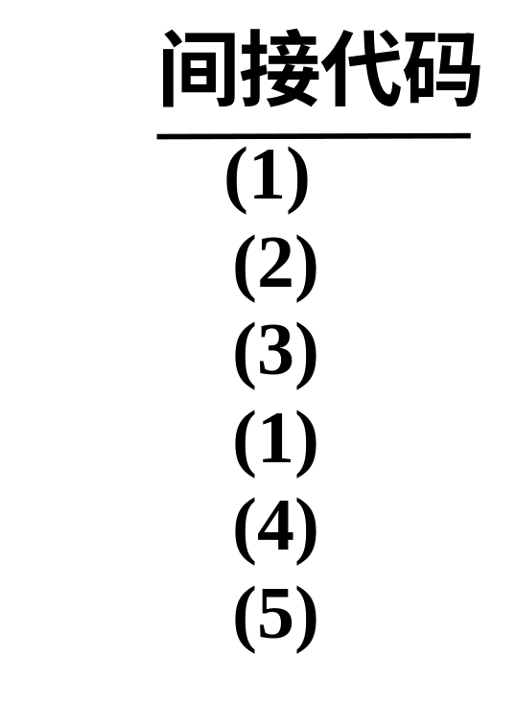
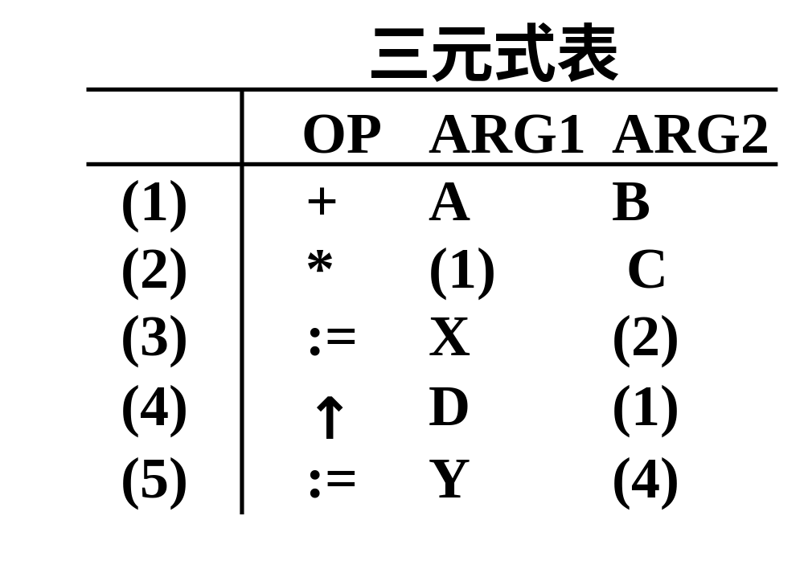
例如，语句
  X:=(A+B)*C;
  Y:=D↑(A+B)
的间接三元式表示如下表所示。

Slide 25
7.2 说明语句
说明语句的翻译：对每个局部名字，在符号表中建立相应的表项，填写有关的信息.如类型、嵌套深度、相对地址,内情向量等。
相对地址：相对静态数据区基址的一个偏移值，或活动记录中局部数据区基址

Slide 26
7 .2.1 过程中的说明语句
一个过程中的所有说明语句作为一个类集来处理。
用一个全程变量Offset来记录下 一个数据在符号表中的相对地址。
下面是类型说明和数组说明的文法和翻译方案
P→D
D→D; D
D→id ：T
T→integer
T→real
x:integer;y:real
T→array[num]of T1
T→ ↑T1

Slide 27
P→D
｛offset：＝0}D
D→D; D
｛enter（id.name，T.type，offset）; offset:=offset＋T.width｝
D→id ：T
T→integer
｛T.type ：=integer; T.width：= 4｝
T→real
｛T.type：＝real; T.width ：＝8}
T→array[num]of T1
{T.type:＝array（num.val, T1.type); T.width： ＝num.val *T1.width}
｛T.type:＝pointer（T1．type）； T.width ：= 4}
T→ ↑T1

Slide 28
x:integer;y:real
Name type kind …… addr
X
Y
…………
T.type=int
T.width=4
int 简单变量 0
T.type=real
T.width=8
real 简单变量 4
P
Offset=0
Offset=4
D
Offset=12
Offset=0
D
;
D
x
Enter;offset
Y
T
:
T
:
Enter;offset
Int
T.type
T.width
T.type
T.width
real

Slide 29
7.2.2 保留作用域信息
1 .问题的提出
一般的语言中，标识符的作用在程序正文中有一个确定的范围。
因此，同一个标识符在不同的程序正文中可能标识不同的对象，具有不同的性质，要求分配不同的存储空间。

Slide 30
于是提出下面的问题：如何组织符号表，
使得同一个标识符在不同的作用域中得到正确的引用而不产生混乱。
进一步我们考虑一下具有嵌套定义的程序结构

Slide 31
program sort（input，output）；
var x, a ： array［0..10] of integer；
begin … end.
procedure readarray；
var i ： integer；
begin … end；
procedure exchange；
begin … end；
procedure quicksort（m，n ： integer）；
var i ,k： integer；
begin … end；
procedure partition （y ，z ：integer ）
var i，j ： integer；
begin … end;

Slide 32
嵌套说明的文法：
P→D
D→D; D
D→id ：T
D→proc id;D;S
……..
此处的T用于产生类型；
S用于产生语句

Slide 33
嵌套说明的程序结构首先要解决的问题是：非局部数据的访问
综合上述情况，对于程序结构采用分程
序结构的程序来说，要解决的问题是：
局部数据的访问
2.非局部数据的访问
解决方法:为每一个过程建立一个符号表

Slide 34
具体翻译时，每当碰到过程说明 D→proc id;D1;S时,便创建一张符号表,并且把D1中的所有说明都填入此符号表中
新表中有一个指针，指向其直接外围过程符号表,用于解决非局部数据的访问
过程名id 作为直接外围过程的局部名字记录在直接外围过程符号表中；
同时还要在直接外围过程符号表中增加一个指向该过程D1符号表的指针

Slide 35
sort
嵌套过程的符号表
Nil header
x
a
readarray
exchange
quicksort
readarray
header
i
exchange
header
quicksort
patition
Header
I
k
patition
Header
I
j

Slide 36
翻译时常用操作：
1. mktable( previous）创建一张新符号表
2. Enter(table，name，type，offset)插入表项
3. addwidth（table，width）记录总域宽
4. enterproc（table,name, newtable）
在外围过程符号表中建立内嵌过程的新表项

Slide 37
翻译时用到的数据结构：
Tblptr是一个栈，用于存放指向嵌套外层过程的符号表指针
Offset是一个栈，用于存放变量的相对地址，当过程结束时，offset里记录的是过程占用的所有字节数。

Slide 38
处理嵌套过程中的说明语句翻译方案
P→MD {addwidth(top(tblptr),top(offset)); ① pop();pop(offset)}
M→ε {t:=mktable（nil）； ② push(t,tblptr);push(0,offset)｝
D→D1；D2
D→proc id; N D1；S
{t:＝top（tblptr);
addwidth(t,top(offset));
pop（tblptr）；pop（offset); ③ enterproc(top（tblptr），id.name，t)}

Slide 39
D→ id: T
{enter(top(tblptr),id.name,T.type, top(offset)); ④ top(offset）：= top(offset) ＋T.width}
N→ε {t ：＝mktable(top（tblptr))；
⑤ push(t，tblptr）；push（0，offset)}
例：
procedure quicksort（m，n ： integer）；
var i ： integer；
begin … end；
procedure partition （y ，z ：integer ）
var i，j ，x，v： integer；
begin … end;

Slide 40
P
①
M
D
ε
②
proc
Q
;
D
;
S
③
N
ε
⑤
;
S
③
D
proc
P
;
N
④
j
:
T
ε
⑤
＊
int

Slide 41
上述语法树对应的语句：
Proc Q;proc R;j:int;S;S
遍历语法树所得到的翻译序列：
② ⑤ ⑤＊ ④ ③ ③ ①

Slide 42
编译过程：用先根次序遍历上一页中的树，用栈来存储编译过程中使用的量，象table和offset。
使用两个栈，分别保存刚编译过的符号表箭头table和offset的值。
进入过程partition，quicksort过程的编译并未结束，活动记录的设计和符号表的建立尚未完成，因此，要把quicksort过程使用的table和offset保存于栈中。

Slide 43
一组嵌套过程，每个过程说明为局部名字建立一个符号表，所有正在翻译过程的符号表组成整个源程序的符号表。
翻译语句部分时查找符号表，查找过程的符号表的路线相当于当前被 翻译过程的静态链。

Slide 44
7.2.3 记录中的域名
T → record D end
T → record L D end
{T.type := record (top(tblptr) );
T.width := top(offset);
pop(tblptr); pop(offset) }
L → ε
{t := mktable (nil);
push(t, tblprt); push(0, offset) }
为－个记录中的域名建立一张符号表
该翻译模式强调了作为一个语言结构的记录的设计与活动记录之间的相似处.

Slide 45
7.3 赋值语句的翻译
赋值语句的翻译：表达式的成分可以是整型量、实型量、数组 元素和记录。

Slide 46
7.3.1 简单算术表达式及赋值语句

Slide 47
为赋值语句生成三地址代码的S-属性文法定义
产生式 语义规则
S→id:=E S.code:=E.code || gen(id.place ‘:=’ E.place)
E→E1+E2 E.place:=newtemp;
E.code:=E1.code || E2.code ||
gen(E.place ‘:=’ E1.place ‘+’ E2.place)
E→E1*E2 E.place:=newtemp;
E.code:=E1.code || E2.code ||
gen(E.place ‘:=’ E1.place ‘*’ E2.place)
E→-E1 E.place:=newtemp;
E.code:=E1.code ||
gen(E.place ‘:=’ ‘uminus’ E1.place)
E→ (E1) E.place:=E1.place;
E.code:=E1.code
E→id E.place:=id.place;
E.code=‘ ’

Slide 48
产生赋值语句三地址代码的翻译模式
S→id:=E S.code:=E.code || gen(id.place ‘:=’ E.place)
E→E₁+E₂ E.place:=newtemp;
E.code:=E₁.code || E₂.code ||gen(E.place ‘:=’ E₁.place ‘+’ E₂.place)
E→E₁*E₂ E.place:=newtemp;
E.code:=E₁.code || E₂.code || gen(E.place ‘:=’ E₁.place ‘*’ E₂.place)
S→id:=E { p:=lookup(id.name);
if p≠nil then
emit(p ‘:=’ E.place)
else error }
E→E1+E2 { E.place:=newtemp;
emit(E.place ‘:=’ E1.place ‘+’ E2.place)}
E→E1*E2 { E.place:=newtemp;
emit(E.place ‘:=’ E 1.place ‘*’ E 2.place)}

Slide 49
产生赋值语句三地址代码的翻译模式
E→-E₁ E.place:=newtemp;
E.code:=E₁.code || gen(E.place ‘:=’ ‘uminus’ E₁.place)
E→ (E₁) E.place:=E₁.place;
E.code:=E₁.code
E→id E.place:=id.place;
E.code=‘ ’
E→-E1 { E.place:=newtemp;
emit(E.place‘:=’ ‘uminus’E 1.place)}
E→(E1) { E.place:=E1.place}
E→id { p:=lookup(id.name);
if p≠nil then
E.place:=p
else error }

Slide 50
7.3.2 数组元素的引用
数组元素的三地址代码是什么？
如何生成数组元素的三地址代码?
1、数组元素地址的计算公式
①一维数组的数组元素计算公式
VAR a:ARRAY [low..high] OF real;
求 a[i]的地址：
base＋（i－low ）* w
=bace-low*w + i*w

Slide 51
数组地址计算：
常量部分+变量部分：
bace-low*w + i*w
②对于一个二维数组，可以按行或按列存放。
若按行存放，则可用如下公式计算：

Slide 52
A[i₁,i₂] 的地址：
base＋（（i₁ 一low₁）* n₂＋i₂ 一low₂）*w）
= base－（（low₁ *n₂）＋low₂）*w
＋ （（i₁*n₂）＋i₂)* w
A[1,1]
A[1,2]
A[1,3]
A[2,1]
A[2,2]
A[2,3]
A[1,2]=
base(1*3+1)+(1*3+2)
= base+1
令c= （（low₁ *n₂）＋low₂）*w
则常量部分=a[low₁,low₂]-c
A[2,3]按行存放

Slide 53
③多维数组A[i1,i2,...,ik] 的地址的计算
((...((i₁*n₂+i₂)*n₃+i₃...)*n_{k}+i_{k})*w+base-((...((low₁*n₂+low₂)*n₃+low₃...)*n_{k}+low_{k})*w
整理后：常量部分： c=((...((low₁*n₂+low₂)*n₃+low₃)...)*n_{k} +low_{k}) * w
变量部分v=((...((i₁*n₂+i₂)*n₃+i₃...)*n_{k}+i_{k})*w
a[i₁,i₂,…i_{n}]的地址
=base-c+v

Slide 54
x:=a[i₁,….,i_{n}]的三地址代码结构：
t₁: =v
t₂:=base-c
t₃:=t₂[t₁]
x:=t₃

Slide 55
2、数组的类型信息：
VAR a:ARRAY [1..10,1..20] OF int;
符号表中的信息可组织如下：
名字表
a 嵌套深度 偏移量类型
C=84
low₁=1
high₁=10
n₁=10
low₂=1
high₂=20
n₂=20
基类型
内情向量
int
标准类型
8

Slide 56
3、引用数组元素的文法
L→ id [Elist] | id
Elist→Elist,E|E
为了便于语义处理，上述方法改写为：
L→Elist]| id
Elist→Elist,E|id[ E
地址计算变量部分：
((i₁*n₂+i₂)*n₃+i₃)*n₄+……
可利用递归公式计算：
e₁= i ₁,
e₂=e₁*n₂+i_{2；}
e₃=e₂*n₃+i_{3…}
e_{m}=e_{m-1}*n_{m}+i_{m}

Slide 57
4、 有关变量与函数的说明
Elist.ndim：记录Elist中的下标表达式的 个数，即维数
函数limit（array，j）：返回nj ，即由array所指示的数组的第j维长度;
Elist.place：临时变量，用来临时存放由Elist 中的下标表达式计算出来的值
Elist 引进综合属性array，指向数组名a在符号表中的入口地址.

Slide 58
L有两个属性值： L.Place和L.offset
L.Place:如果L为一个简单名字，则L.Place为指向该名字在符号表中的入口的指针；
如果L不为一个简单名字，则L.Place为数组计算中的常数部分，base-c
L.offset=null:表示L为一个简单名字
L.offset不为空，表示数组元素引用

Slide 59
5、访问数组元素的翻译模式 见书P181
给定文法G(S)：
(0) M→ ε
（1）S→L：＝ M E
（2）E→E＋E
（3）E→（E）
（4）E→L
（5) L→Elist]
（6）L→id
（7）Elist→Elist，E
（8）Elist→id[ E

Slide 60
7.3.3 记录中域的引用
符号表表项之中保存记录中的域的类型和相对地址信息

Slide 61
7.4 布尔表达式的翻译
布尔表达式的两个基本作用:
  用于逻辑演算,计算逻辑值;
  用于控制语句的条件式.
产生布尔表达式的文法:
E→E or E | E andE | ¬ E | (E) | i rop i | i

Slide 62
计算布尔表达式通常采用两种方法:
1. 如同计算算术表达式一样,一步步算
1 or (not 0 and 0) or 0
=1 or (1 and 0) or 0
=1 or 0 or 0
=1 or 0
=1
2. 采用某种优化措施
把A or B解释成 if A then true else B
把A and B解释成 if A then B else false
把¬ A解释成 if A then false else true

Slide 63
两种不同的翻译方法:
第一种翻译法：
A or B and C=D翻译成
(1) (=, C, D, T1)
(2) (and, B, T1, T2)
(3) (or, A, T2, T3)
第二种翻译法适合于作为条件表达式的布尔表达式使用.

Slide 64
7.4.1 数值表示法
a or b and not c 翻译成
T1:=not c
T2:=b and T1
T3:=a or T1
a<b的关系表达式可等价地写成
    if a<b then 1 else 0 ，翻译成
100: if a<b goto 103
101: T:=0
102: goto 104
103: T:=1
104:

Slide 65
关于布尔表达式的数值表示法的翻译模式
过程emit将三地址代码送到输出文件中
nextstat给出输出序列中下一条三地址语句的地址索引
每产生一条三地址语句后，过程emit便把nextstat加1

Slide 66
关于布尔表达式的数值表示法的翻译模式
E→E₁ or E₂ {E.place:=newtemp;
emit(E.place ‘:=’ E ₁.place ‘or’ E₂.place)}
E→E₁ and E₂ {E.place:=newtemp;
emit(E.place ‘:=’ E ₁.place ‘and’ E₂.place)}
E→not E₁ {E.place:=newtemp;
emit(E.place ‘:=’ ‘not’ E ₁.place)}
E→(E₁) {E.place:=E₁.place}

Slide 67
关于布尔表达式的数值表示法的翻译模式
    a<b 翻译成
100: if a<b goto 103
101: T:=0
102: goto 104
103: T:=1
104:
E→id₁ relop id₂ { E.place:=newtemp;
emit(‘if’ id₁.place relop. op id₂. place
‘goto’ nextstat+3);
emit(E.place ‘:=’ ‘0’);
emit(‘goto’ nextstat+2);
emit(E.place‘:=’ ‘1’) }
E→id { E.place:=id.place }

Slide 68
布尔表达式a<b or c<d and e<f的翻译结果
100: if a<b goto 103
101: T1:=0
102: goto 104
103: T1:=1
104: if c<d goto 107
105: T2:=0
106: goto 108
107: T2:=1
108: if e<f goto 111
109: T3:=0
110: goto 112
111: T3:=1
112: T4:=T2 and T3
113: T5:=T1 or T4
E→id₁ relop id₂
{ E.place:=newtemp;
emit(‘if’id₁.place relop. op id₂.place ‘goto’ nextstat+3);
emit(E.place ‘:=’ ‘0’);
emit(‘goto’ nextstat+2);
emit(E.place‘:=’ ‘1’) }
E→id
{ E.place:=id.place }
E→E₁ or E₂
{ E.place:=newtemp;
emit(E.place ‘:=’ E ₁.place ‘or’ E₂.place)}
E→E₁ and E₂
{ E.place:=newtemp;
emit(E.place ‘:=’ E ₁.place ‘and’ E₂.place) }

Slide 69
7.4.2 作为条件控制的布尔式翻译
条件语句 if E then S₁ else S₂
赋予 E 两种出口:一真一假
To E.true
E.code
To E.false
E.true:
S₁.code
goto S.next
E.false:
S₂.code
S.next
……

Slide 70
例：把语句: if a>c or b <d then S₁ else S₂
翻译成如下的一串三地址代码
  if a>c goto L2 “真”出口
  goto L1
  L1: if b<d goto L2 “真”出口
  goto L3 “假”出口
  L2: (关于S1的三地址代码序列)
  goto Lnext
  L3: (关于S2的三地址代码序列)
  Lnext:

Slide 71
对于出现在条件语句 if E then s₁ else s₂中的布尔表达式E，其作用就是控制对S₁和S₂的选择
因此，作为条件的布尔表达式，把它设计成两个出口：E.true 和 E.false
考虑E的上下文，对于IF语句，E.true 指向S₁， E.false指向S₂；
对于while语句E.true 指向循环的开始， E.false指向while 的下一语句

Slide 72
考虑如下表达式： a<b or c<d and e<f
假定整个表达式的真假出口已分别置为Ltrue和Lfalse，则按定义将生成如下的代码：
if a<b goto Ltrue
goto L₁
L₁: if c<d goto L₂
goto Lfalse
L₂: if e<f goto Ltrue
goto Lfalse

Slide 73
布尔表达式的翻译
两遍扫描
  为给定的输入串构造一棵语法树；
  对语法树进行深度优先遍历，进行语义规则中规定的翻译。
一遍扫描

Slide 74
采用四元式形式
把四元式存入一个数组中，数组下标就代表四元式的标号
约定
四元式(jnz, a, -, p) 表示if a goto p
四元式(jrop, x, y, p)表示if x rop y goto p
四元式(j, -, -, p) 表示 goto p
有时,四元式转移地址无法立即知道,我们只好把这个未完成的四元式地址作为E的语义值保存,待机"回填"。

Slide 75
为非终结符E赋予两个综合属性E.truelist和E.falselist。它们分别记录布尔表达式E所应的四元式中需回填“真”、“假”出口的四元式的标号所构成的链表
例如:假定E的四元式中需要回填"真"出口的p，q，r三个四元式，则E.truelist为下列链:
  (p) (x， x，x，0)
  …
  (q) (x，x，x，p)
  …
  (r) (x，x，x，q)
链尾
E. truelist =r

Slide 76
为了处理E.truelist和E.falselist ，引入下列语义变量和过程:
  变量nextquad，它指向下一条将要产生但尚未形成的四元式的地址(标号)。nextquad的初值为1，每当执行一次emit之后，nextquad将自动增1。
  函数makelist(i)，它将创建一个仅含i的新链表，其中i是四元式数组的一个下标(标号)；函数返回指向这个链的指针。
  函数merge(p₁,p₂)，把以p₁和p₂为链首的两条链合并为一，作为函数值，回送合并后的链首。
  过程backpatch(p, t)，其功能是完成“回填”，把p所链接的每个四元式的第四区段都填为t。

Slide 77
布尔表达式的文法
(1) E→ E₁ or M E₂
(2) | E₁ and M E₂
(3) | not E₁
(4) | (E₁)
(5) | id₁ relop id₂
(6) | id
(7) M→ε

Slide 78
布尔表达式的翻译模式
(7) M→ε
{ M.quad:=nextquad }

Slide 79
布尔表达式的翻译模式
To E.true
E₁.code
To E. false
E₁.code
To E₁.false
To E₁. true
To E.true
E₂.code
To E.true
E₂.code
To E.false
(1) E→E₁ or M E₂
{ backpatch(E₁.falselist, M.quad);
E.truelist:=merge(E₁.truelist, E₂.truelist);
E.falselist:=E₂.falselist }
(2) E→E₁ and M E₂
{ backpatch(E₁.truelist, M.quad);
E.truelist:=E₂.truelist;
E.falselist:=merge(E₁.falselist,E₂.falselist) }
To E.false

Slide 80
布尔表达式的翻译模式
(3) E→not E₁
{ E.truelist:=E₁.falselist;
E.falselist:=E₁.truelist}
(4) E→(E₁)
{ E.truelist:=E₁.truelist;
E.falselist:=E₁. falselist}

Slide 81
布尔表达式的翻译模式
(5) E→id₁ relop id₂ { E.truelist:=makelist(nextquad);
E.falselist:=makelist(nextquad+1);
emit(‘j’ relop.op ‘,’ id ₁.place ‘,’ id ₂.place‘,’ ‘0’);
emit(‘j, －, －, 0’) }
(6) E→id
{ E.truelist:=makelist(nextquad);
E.falselist:=makelist(nextquad+1);
emit(‘jnz’ ‘,’ id .place ‘,’ ‘－’ ‘,’ ‘0’)；
emit(‘ j, -, -, 0’) }

Slide 82
布尔表达式的翻译模式
作为整个布尔表达式的"真""假"出口(转移目标)仍待回填.

Slide 83
a<b or c<d and e<f
100 (j<, a, b, 0)
101 (j, -, -, 102)
102 (j<, c, d, 104)
103 (j, -, -, 0)
104 (j<, e, f, 100) truelist
105 (j, -, -, 103) falselist

Slide 84
7.5 控制语句的翻译
考虑下列产生式所定义的语句
S → if E then S₁
| if E then S₁ else S₂
| while E do S₁
其中E为布尔表达式。

Slide 85
if-then语句
S → if E then S₁
To E.true
E.code
To E.false
E.true:
S₁.code
E.false:
……

Slide 86
if-then语句的属性文法
产生式 语义规则
S→if E then S₁
E.true:=newlabel;
E.flase:=S.next;
S₁.next:=S.next
S.code:=E.code ||
gen(E.true ‘:’) || S₁.code
To E.true
E.code
E.true:
To E.false
S₁.code
E.false:
……

Slide 87
if-then-else语句
S → if E then S₁ else S₂
To E.true
E.code
To E.false
E.true:
S₁.code
goto S.next
E.false:
S₂.code
S.next
……

Slide 88
if-then-else语句的属性文法
产生式 语义规则
S→if E then S₁ else S₂
E.true:=newlabel;
E.false:=newlabel;
S₁.next:=S.next
S₂.next:=S.next;
S.code:=E.code ||
gen(E.true ‘:’) || S₁.code ||
gen(‘goto’ S.next) ||
gen(E.false ‘:’) || S₂.code
To E.true
E.code
E.true:
To E.false
S₁.code
goto S.next
E.false:
S₂.code
S.next
……

Slide 89
while-do语句
S → while E do S₁
S.begin:
To E.true
E.code
To E.false
E.true:
S₁.code
goto S.begin
E.false:
……

Slide 90
while-do语句的属性文法
产生式 语义规则
S→while E do S₁ S.begin:=newlabel;
E.true:=newlabel;
E.false:=S.next;
S₁.next:=S.begin;
S.code:=gen(S.begin ‘:’) ||
E.code ||
gen(E.true ‘:’) || S₁.code ||
gen(‘goto’ S.begin)
S.begin:
To E.true
E.code
E.true:
To E.false
S₁.code
goto S.begin
E.false:
……

Slide 91
考虑如下语句 : while a<b do if c<d then x:=y+z else x:=y-z
生成下列代码：
L₁: if a<b goto L₂
goto Lnext
L₂: if c<d goto L₃
goto L₄
L₃: T₁:=y+z
x:=T₁
goto L₁
L₄: T₂:=y-z
x:=T₂
goto L₁
Lnext:

Slide 92
一遍扫描翻译控制流语句
考虑下列产生式所定义的语句:
  (1) S→if E then S
  (2) | if E then S else S
  (3) | while E do S
  (4) | begin L end
  (5) | A
  (6) L→L;S
  (7) | S
S表示语句， L表示语句表，
A为赋值语句，E为一个布尔表达式

Slide 93
if 语句的翻译
相关产生式
  S → if E then S⁽¹⁾
  | if E then S⁽¹⁾ else S⁽²⁾
改写后产生式
S → if E then M S₁
S → if E then M₁ S₁ N else M₂ S₂
  M→ε
  N→ε

Slide 94
翻译模式:
1. S→if E then M S₁
{ backpatch(E.truelist, M.quad);
S.nextlist:=merge(E.falselist, S₁.nextlist) }
2. S→if E then M₁ S₁ N else M₂ S₂
{ backpatch(E.truelist, M₁.quad);
backpatch(E.falselist, M₂.quad);
S.nextlist:=merge(S₁.nextlist, N.nextlist, S₂.nextlist) }
3. M→ε { M.quad:=nextquad }
4. N→ε { N.nextlist:=makelist(nextquad);
emit(‘j,－,－,－’) }

Slide 95
while 语句的翻译
相关产生式
S→ while E do S⁽¹⁾
翻译为：
“真”出口
E的代码
S ⁽¹⁾的代码
“假”出口
为了便于"回填"，改写产生式为:
S→while M₁ E do M₂ S₁
M→ε

Slide 96
翻译模式:
1. S→while M₁ E do M₂ S₁
{ backpatch(S₁.nextlist, M₁.quad);
backpatch(E.truelist, M₂.quad);
S.nextlist:=E.falselist
emit(‘j,－,－,’ M₁.quad) }
2. M→ε { M.quad:=nextquad }

Slide 97
产生式
L→L;S
改写为：
L→L₁; M S
M→ε

Slide 98
翻译模式:
1. L→L₁; M S { backpatch(L₁.nextlist, M.quad);
L.nextlist:=S.nextlist }
2. M→ε { M.quad:=nextquad }

Slide 99
其它几个语句的翻译
1. S→begin L end { S.nextlist:=L.nextlist }
2. S→A { S.nextlist:=makelist( ) }
3. L→S { L.nextlist:=S.nextlist }

Slide 100
翻译语句 while (a<b) do if (c<d) then x:=y+z;
P190
(5) E→id₁ relop id₂ { E.truelist:=makelist(nextquad);
E.falselist:=makelist(nextquad+1);
emit(‘j’ relop.op ‘,’ id ₁.place ‘,’ id ₂.place‘,’ ‘0’);
emit(‘j, －, －, 0’) }
P195
S→if E then M S₁
{ backpatch(E.truelist, M.quad);
S.nextlist:=merge(E.falselist, S₁.nextlist) }
M→ε { M.quad:=nextquad }
S→A { S.nextlist:=makelist( ) }
P195
S→while M₁ E do M₂ S₁
{ backpatch(S₁.nextlist, M₁.quad);
backpatch(E.truelist, M₂.quad);
S.nextlist:=E.falselist
emit(‘j,－,－,’ M₁.quad) }
M→ε { M.quad:=nextquad }
P179
S→id:=E { p:=lookup(id.name);
if p≠nil then
emit(p ‘:=’ E.place)
else error }
E→E₁+E₂ { E.place:=newtemp;
emit(E.place ‘:=’ E₁.place ‘+’ E₂.place)}

Slide 101
翻译语句 while (a<b) do if (c<d) then x:=y+z;
100 (j<, a, b, 102)
101 (j, -, -, 107)
102 (j<, c, d, 104)
103 (j, -, -, 100)
104 (+, y, z, T)
105 (:=, T, -, x)
106 (j, -, -, 100)
107

Slide 102
7.5.2 标号与goto语句
标号定义形式
L: S；
标号引用
goto L；
示例：
向后转移：
L1: ……
……
goto L1;
向前转移：
goto L1;
……
L1: ……

Slide 103
符号表信息
名字 | 类型 | … | 定义否 | 地址
… | … | … | … | …
L | 标号 |  |  | r
(P) (j, -, -, 0)
…
(q) (j, -, -, p)
…
(r) (j, -, -, q)
已
未

Slide 104
产生式S′→goto L的语义动作:
{ 查找符号表；
IF L在符号表中且"定义否"栏为"已"
THEN GEN(J，-，-，P)
ELSE IF L不在符号表中
THEN BEGIN
把L填入表中；
置"定义否"为"未"，"地址"栏为NXQ；
GEN(J，-，-，0) END
ELSE BEGIN
Q:=L的地址栏中的编号；
置地址栏编号为NXQ；
GEN(J，-，-，Q)
END
}

Slide 105
带标号语句的产生式:
S→label S label → i:
label → i: 对应的语义动作:
1. 若i所指的标识符(假定为L)不在符号表中，则把它填入，置"类型"为"标号"，定义否为"已"，"地址"为nextquad ；
2. 若L已在符号表中但"类型"不为标号或"定义否"为"已"，则报告出错；
3. 若L已在符号表中，则把标号"未"改为"已"，然后，把地址栏中的链头(记为q)取出，同时把nextquad填在其中，最后，执行BACKPATCH(q，nextquad )。

Slide 106
7.5.3 CASE语句的翻译
语句结构
case E of
C₁: S₁;
C₂: S₂;
…
C_{n-1}: S_{n-1};
otherwise: S_{n}
end

Slide 107
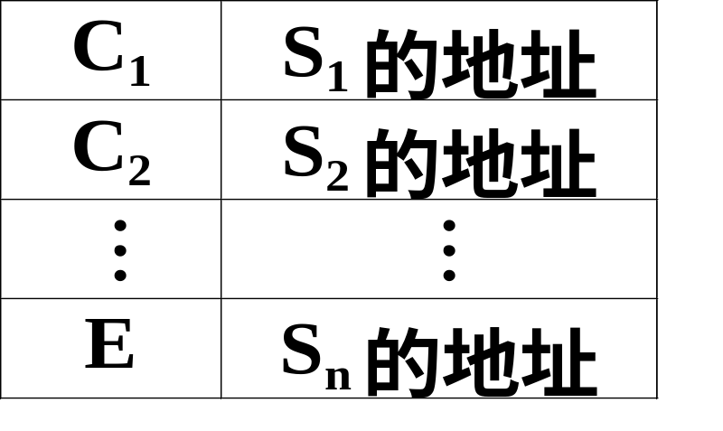
改进:
翻译法(一):
  T:=E
L₁: if T≠C₁ goto L₂
S₁的代码
goto next
L₂: if T≠C₂ goto L₃
S₂的代码
goto next
L₃:
…
L_{n-1}: if T≠C_{n-1} goto L_{n}
S_{n-1}的代码
goto next
L_{n}: S_{n}的代码
next:

Slide 108
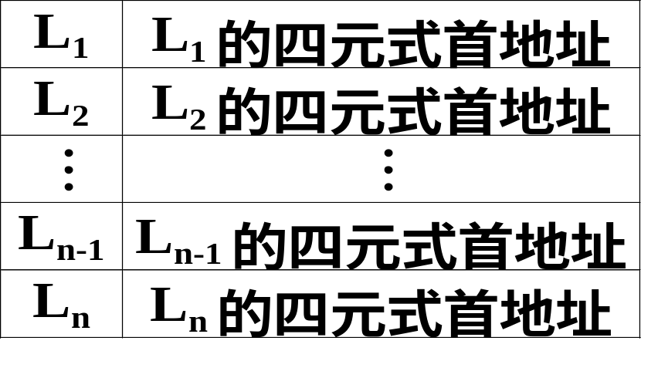
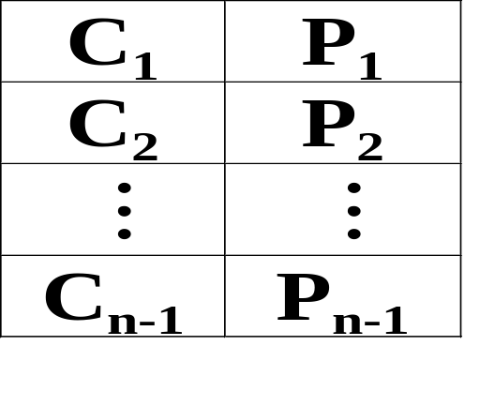
翻译法(二):
计算E并放入T中
goto test
L₁: 关于S₁的中间码
goto next
…
L_{n-1}: 关于S_{n-1}的中间码
goto next
L_{n}: 关于S_{n}的中间码
goto next
test: if T=C₁ goto L₁
if T=C₂ goto L₂
…
if T=C_{n-1} goto L_{n-1}
goto L_{n}
next:
P_{i}是L_{i}在
符号表中
的位置
(case, C₁, P₁)
(case, C₂, P₂)
…
(case, C_{n-1}, P_{n-1})
(case, T, P_{n})
(label, NEXT, -, -)

Slide 109
7.6 过程调用的处理
过程调用主要对应两种事:
  传递参数
  转子
传地址:把实在参数的地址传递给相应的形式参数
  调用段预先把实在参数的地址传递到被调用段可以拿到的地方；
  程序控制转入被调用段之后，被调用段首先把实在参数的地址抄进自己相应的形式单元中；
  过程体对形式参数的引用域赋值被处理成对形式单元的间接访问。

Slide 110
翻译方法：把实参的地址逐一放在转子指令的前面.
例如， CALL S(A，X+Y) 翻译为:
计算X+Y置于T中的代码
  par A /*第一个参数的地址*/
  par T /*第二个参数的地址*/
  call S /*转子*/

Slide 111
过程调用的翻译
过程调用文法:
  (1) S → call id (Elist)
  (2) Elist → Elist, E
  (3) Elist → E
参数的地址存放在一个队列中
最后对队列队列中的每一项生成一条par语句

Slide 112
翻译模式
3. Elist→E
{ 初始化queue仅包含E.place }
2. Elist→Elist, E
{ 将E.place加入到queue的队尾 }
1. S→call id (Elist)
{ for 队列queue中的每一项p do
emit(‘param’ p);
emit(‘call’ id.place) }

